Slide 1

C.I.C.E. ESCUELA PROFESIONAL DE NUEVAS TECNOLOGÍAS.
MASTER ESPECIALIZADO EN PROGRAMACION EN JAVA JEE OFICIAL DE ORACLE MJO (POV T-612/E-19)
MEMORIA DEL TRABAJO DE FIN DE MASTER.
“Instalation y configuration SonarQube Server.”
Author: Tsyupryk Roman
Phone number: +34674589690
Email: tsyupryk.roman@gmail.com

Slide 2
Instrumentos necesarions para realizar esta tarea son:
1. Amazon Web Services (AWS) https://aws.amazon.com
2. SonarQube Server
https://www.sonarqube.org/

Slide 3
Description.
Server SonarQube esta dedicado para revisar proyecto de los bugs, vulnerabilidades, y detectar mal escrito codigo.
La IP-Address y contrasena va estar en la carpeta “Informacion de acceso a los servidores” en el archivo “Usuarios_Contrasenas_Servers”.

Slide 4
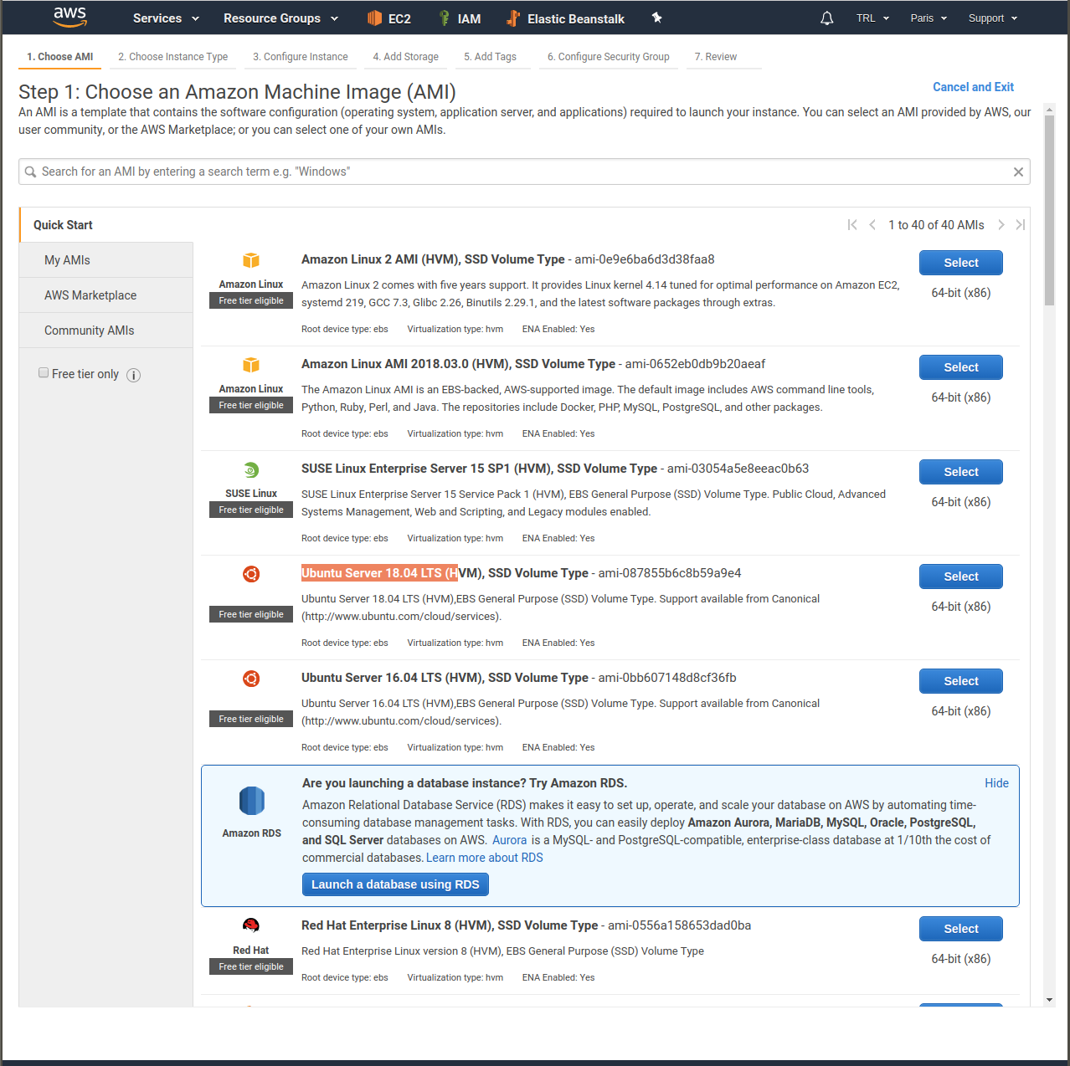
Tipo de instance: Ubuntu Server 18.04 LTS

Slide 5
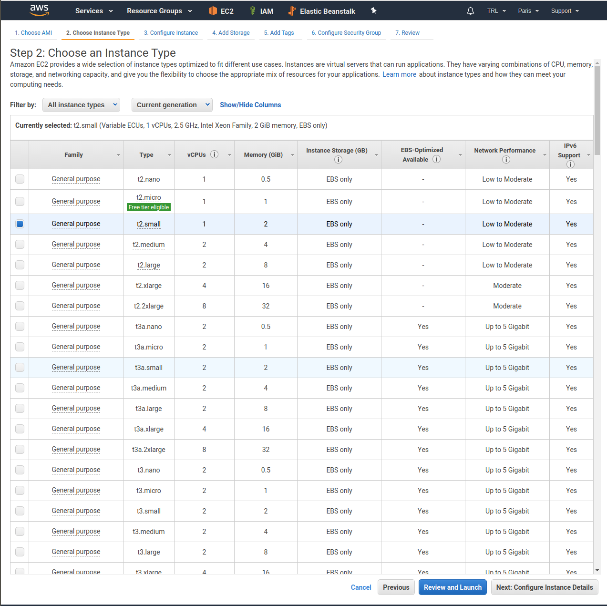
Tipo de procesador: t2.small

Slide 6
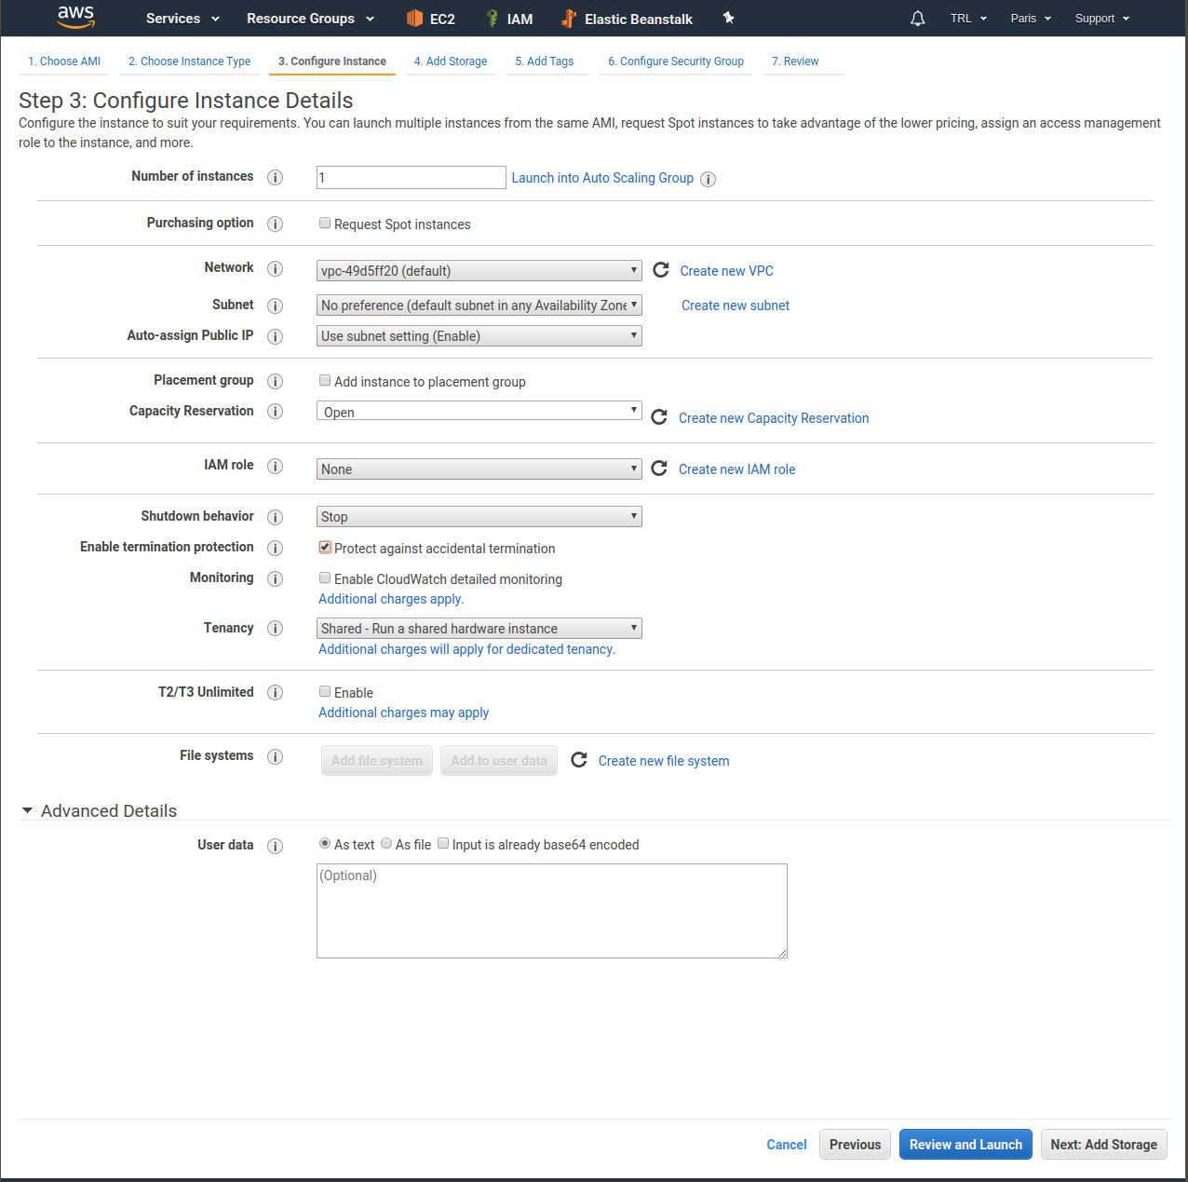
Configuracion detallada de la instance.

Slide 7
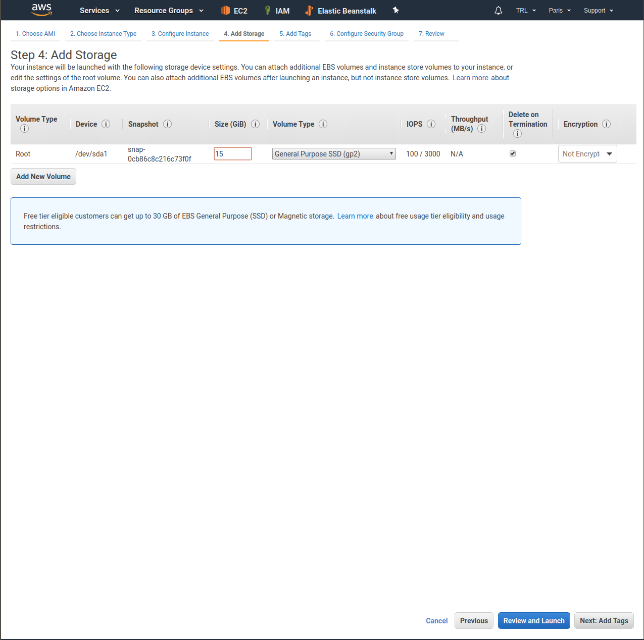
Tamano de disco duro donde va estar instalada instance: 15 GiB

Slide 8
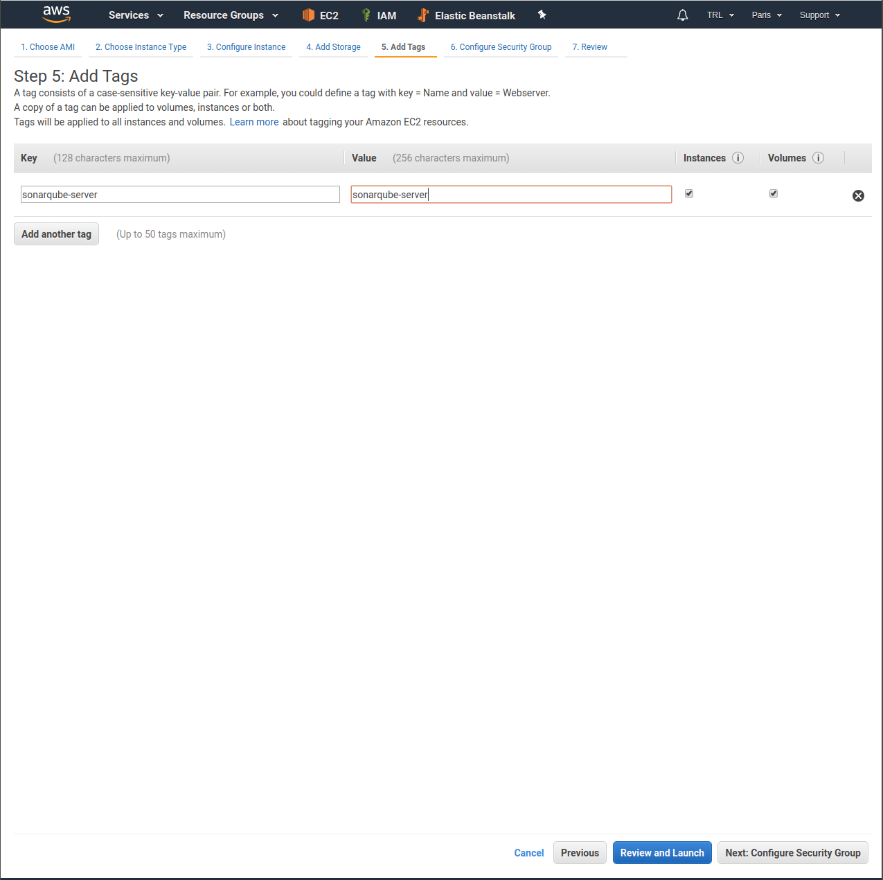
Estoy asignando tag y dscription al instance: sonarqube-server

Slide 9
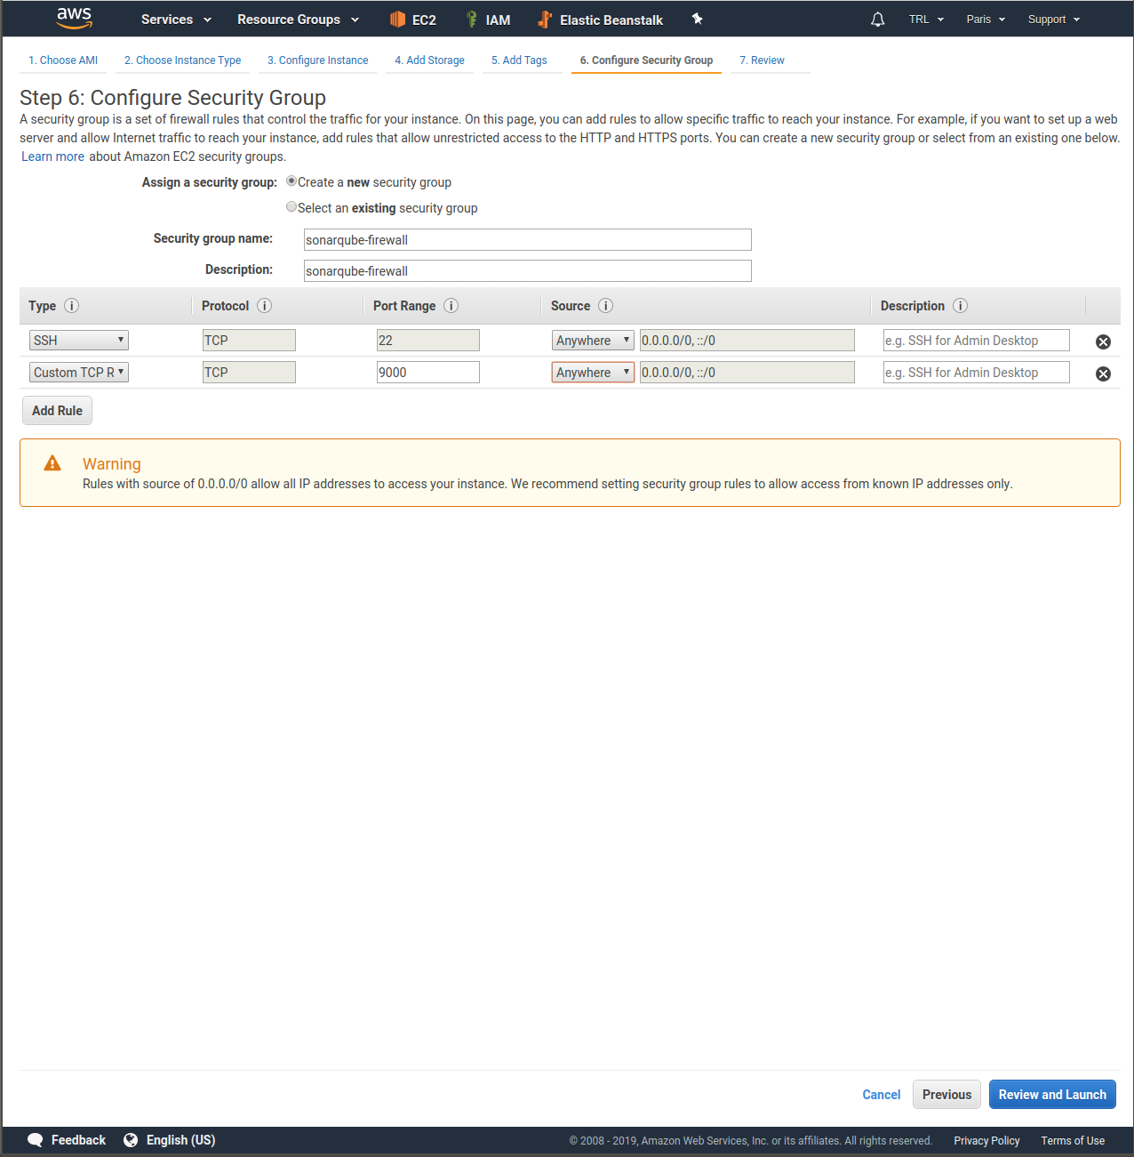
Configurando Firewall

Slide 10
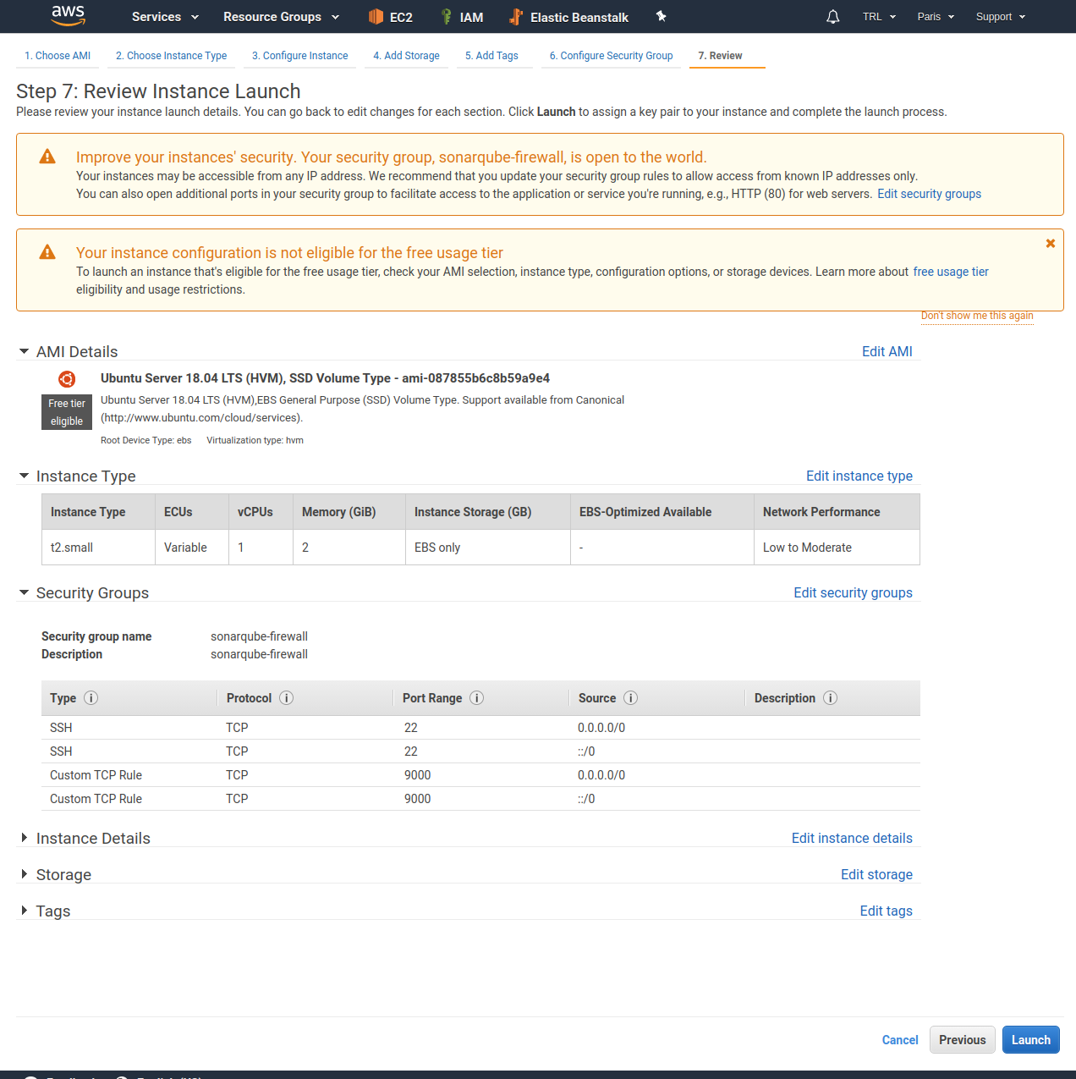
Revisando configuracion

Slide 11
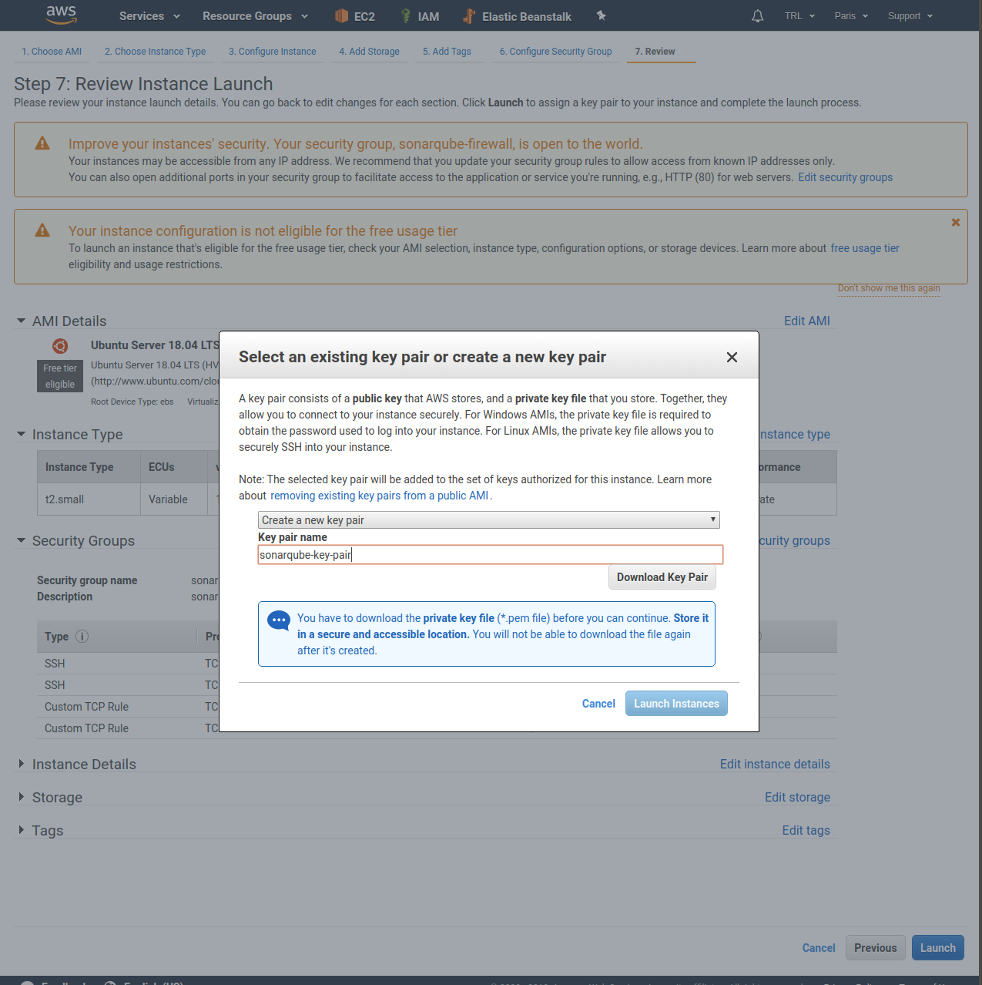
Estoy creando key pair

Slide 12
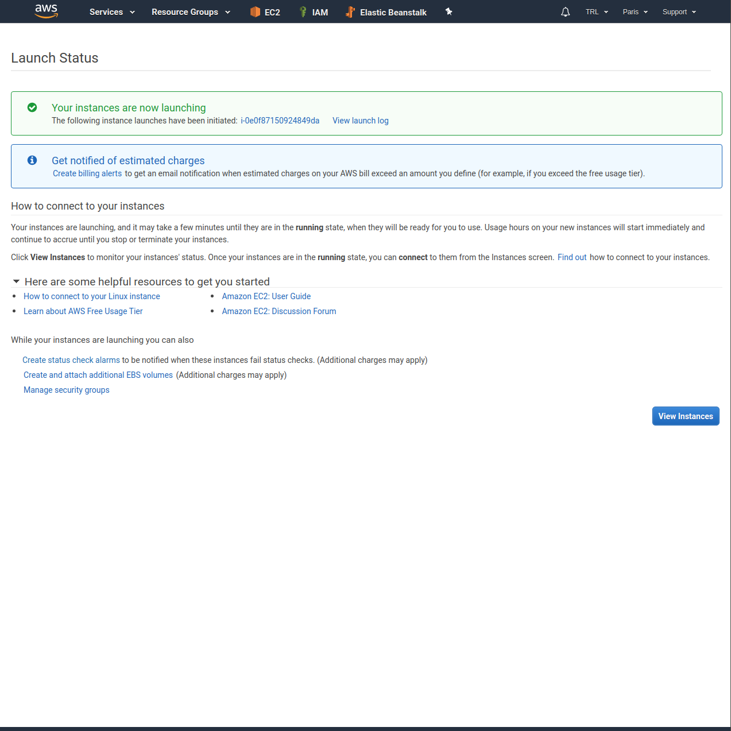
Estoy inicializando instance

Slide 13
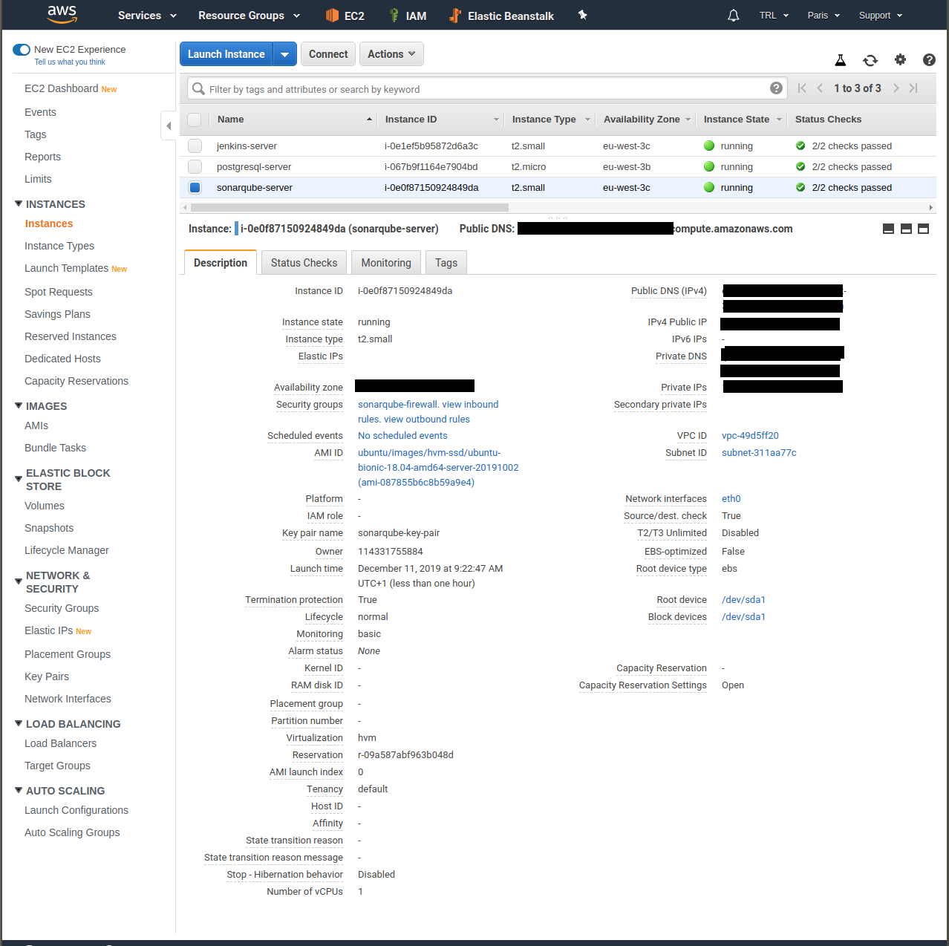
Informacion sobre instance #1

Slide 14
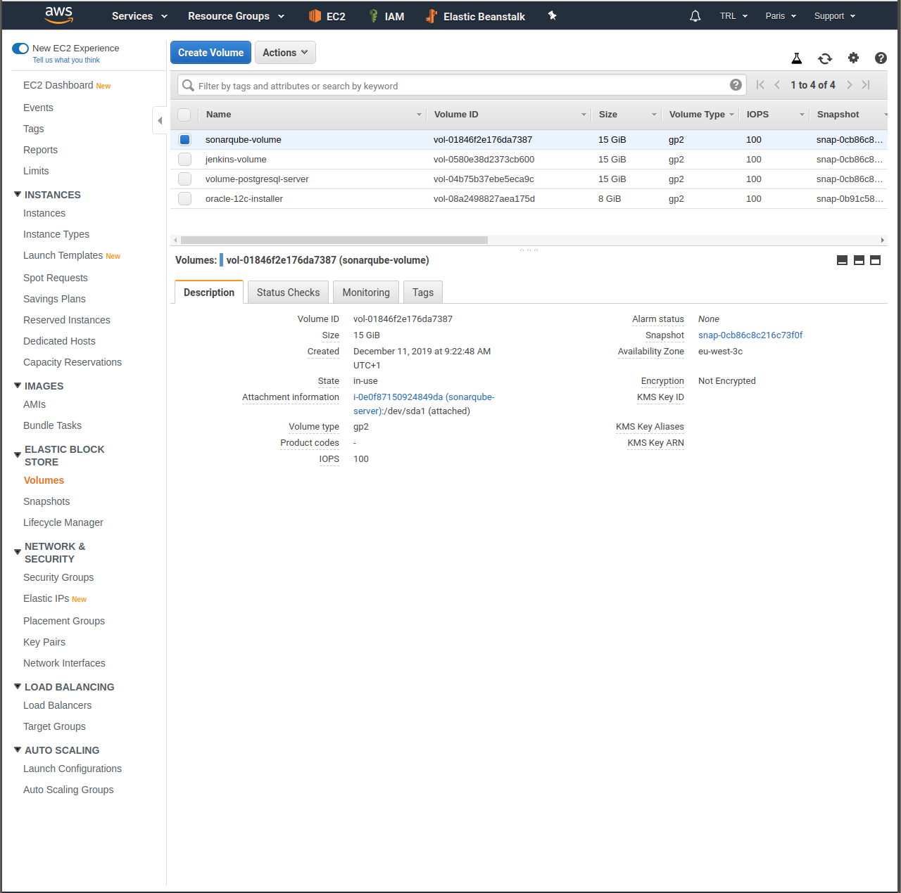
Informacion sobre instance #2

Slide 15
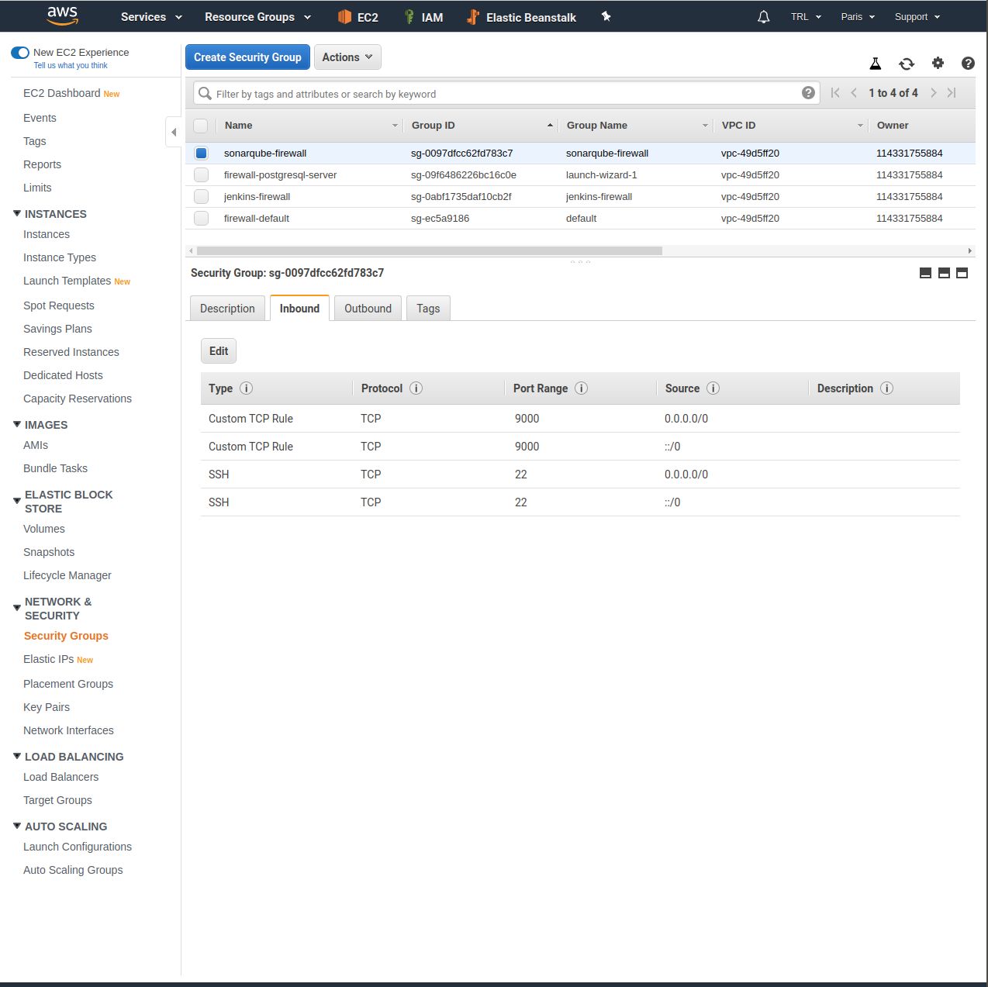
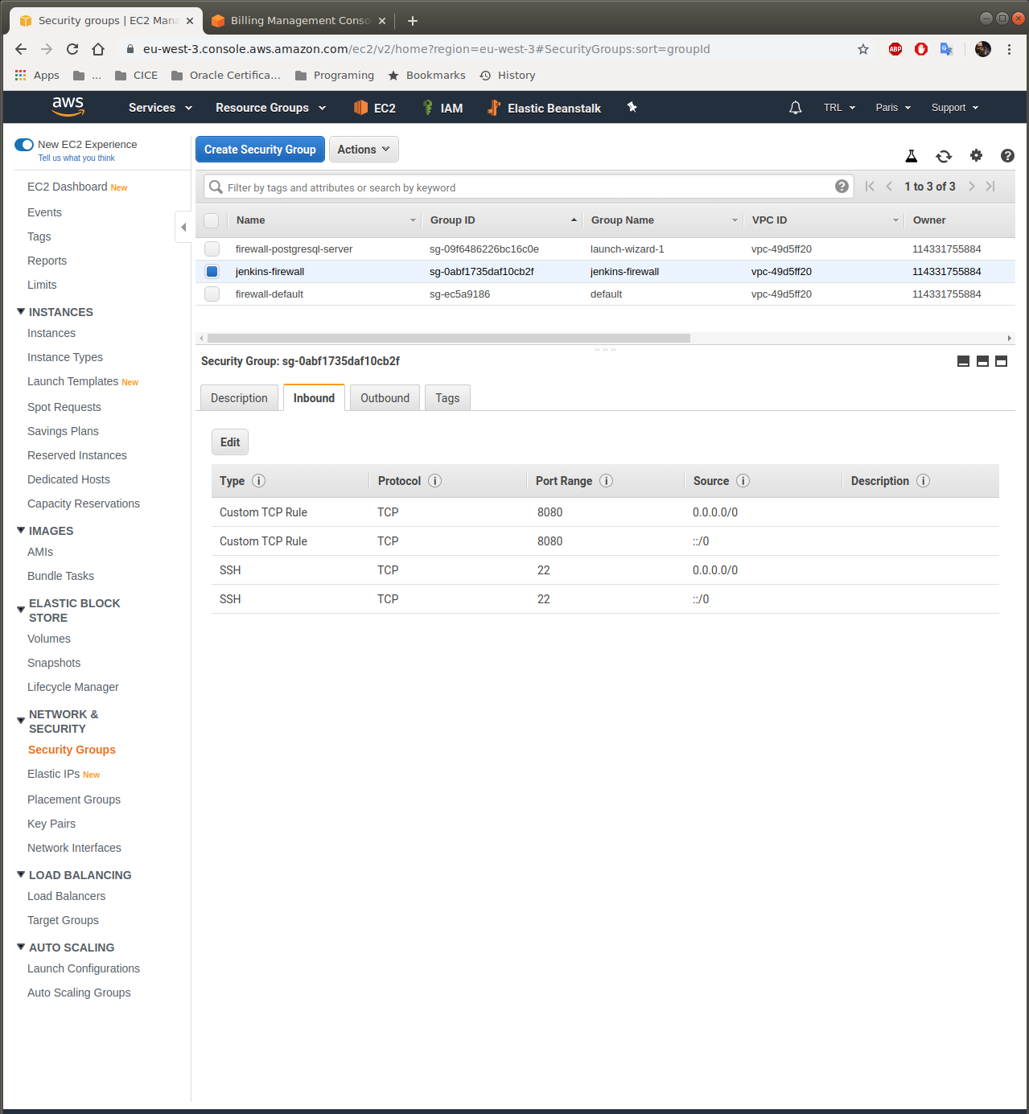
Informacion sobre instance #3

Slide 16
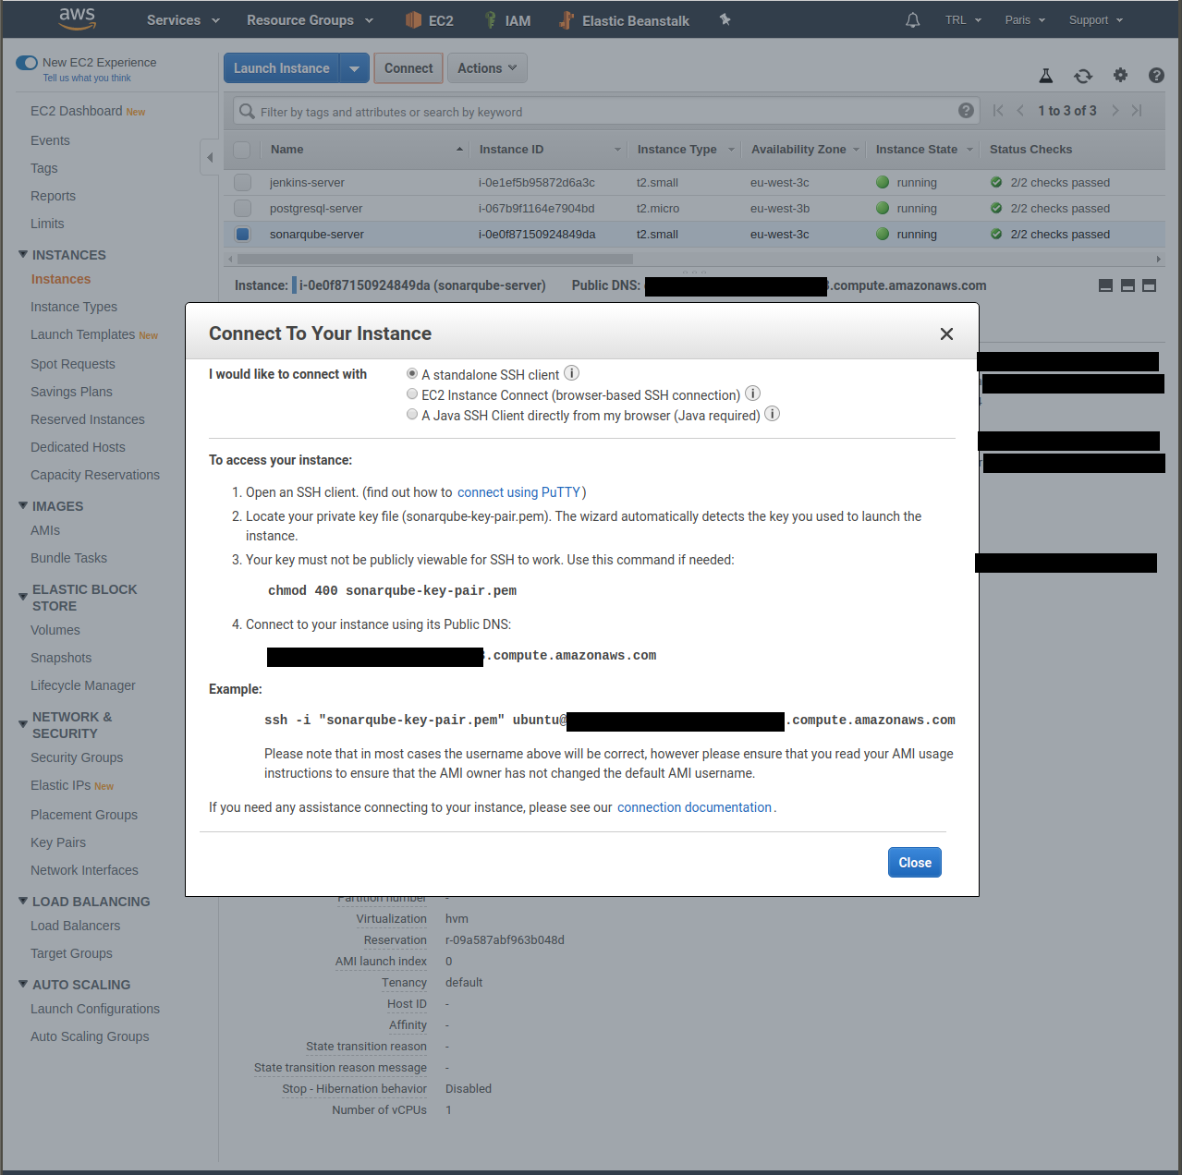
Iformacion para connectarse al servidor via terminal.
Archvo sonarqube-key-pair.pem va estar en al ruta: proyecto_final_cice/SonarQube-Instance

Slide 17
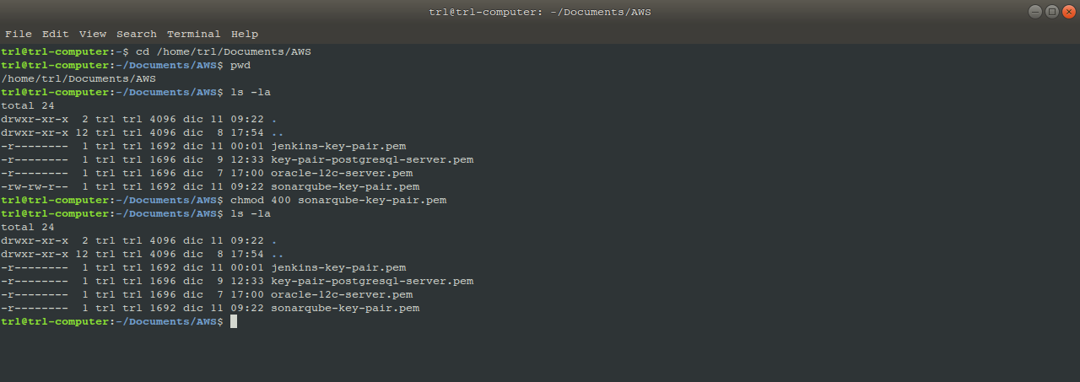
Archivo sonarqube-key-pair.pem tieme que tener permiso solo lectura usuario propietario

Slide 18
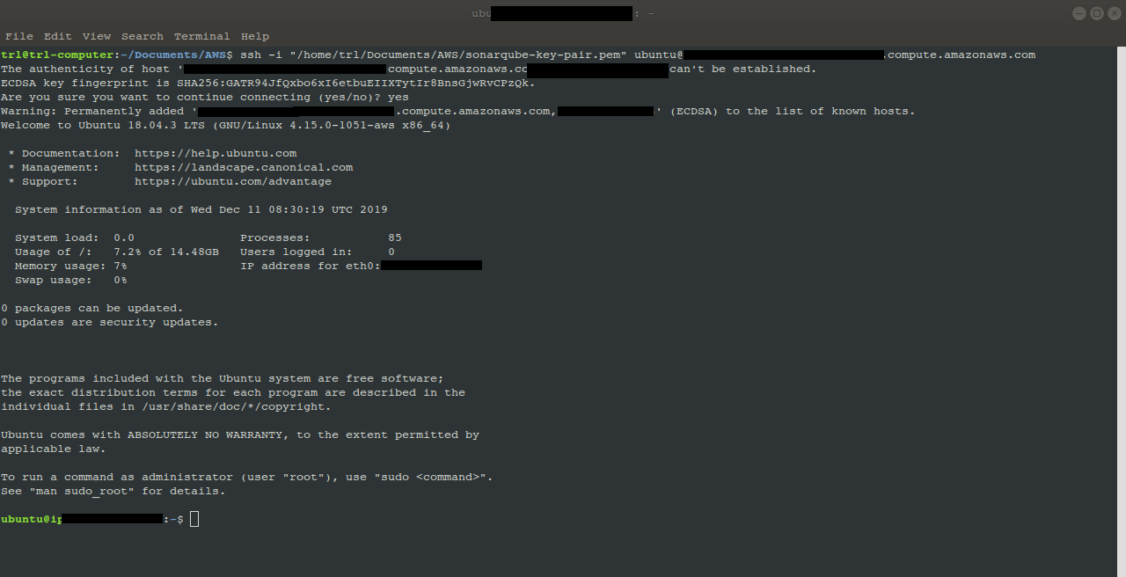
Estoy entrando al EC2 instance sonarqube-server con ayuda de archivo key pair

Slide 19
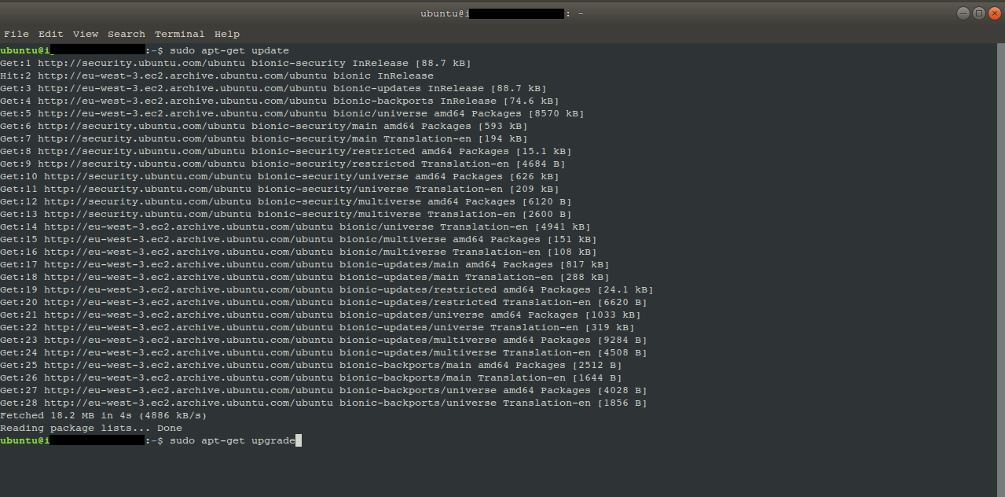
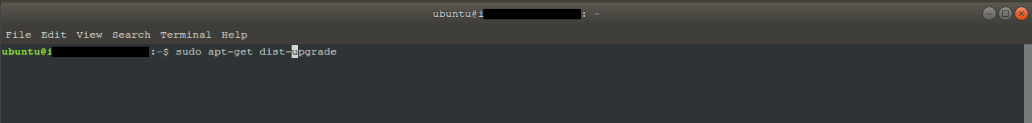
Estoy actualizando EC2 instance sonarqube-server

Slide 20
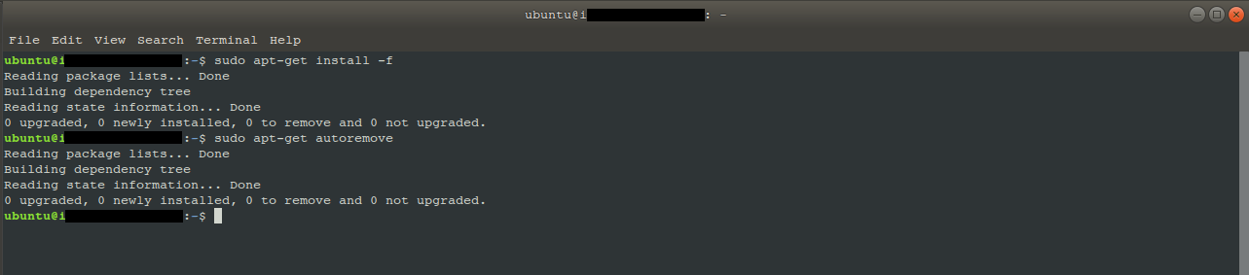
Estoy borrando posibles errores despues de actualizacion y borrando los packages que ya son unnecesarios despues de la actualizacion

Slide 21
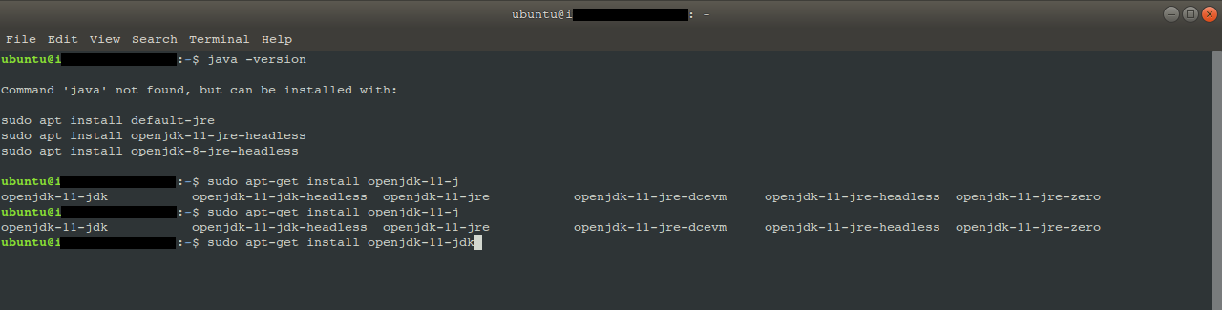
Estoy comprobando si JDK esta instalado.
Instalo JDK11.

Slide 22
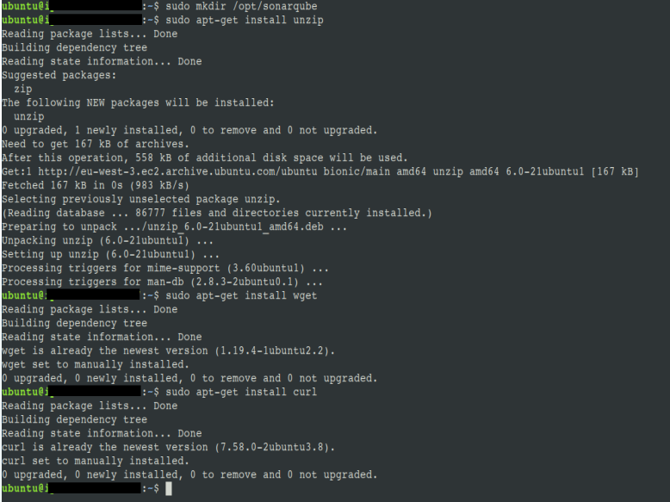
Estoy empezando installar server SonarQube.
Estoy creando carpeta en sonarqube.
Estoy installando unzip.
Estoy installando weget.
Estoy installando curl.

Slide 23
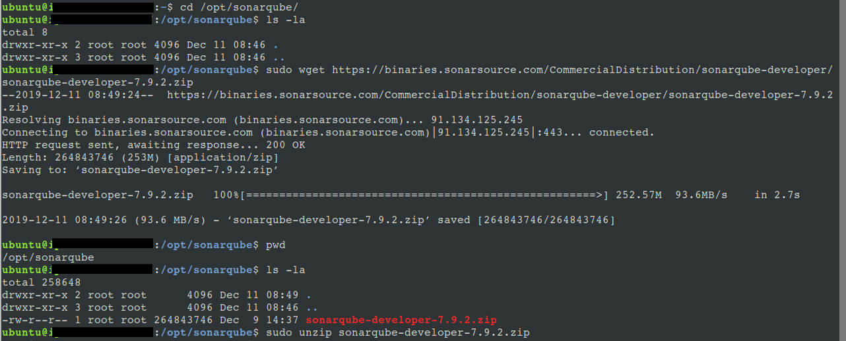
Descargo zip archivo con SonarQube server en la carpeta sonarqube.
Estoy desarchivar SonarQube server.

Slide 24
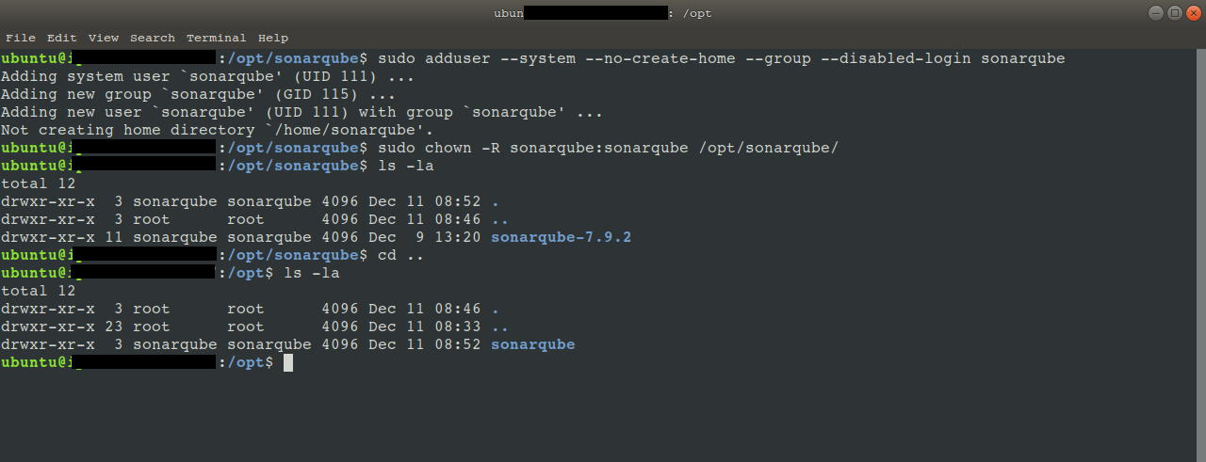
Estoy creando usuario y grupo que se llama sonarqube.
Estoy haciendo propietarion de la carpeta sonarqube el usuario sonarqube.

Slide 25
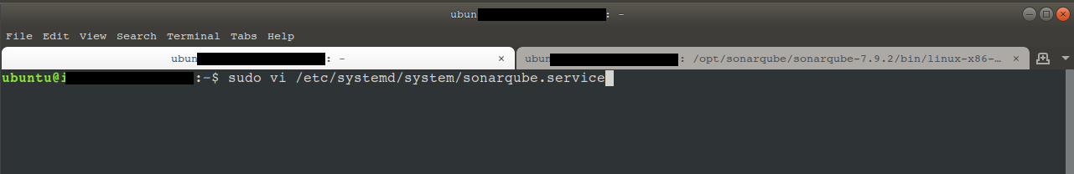
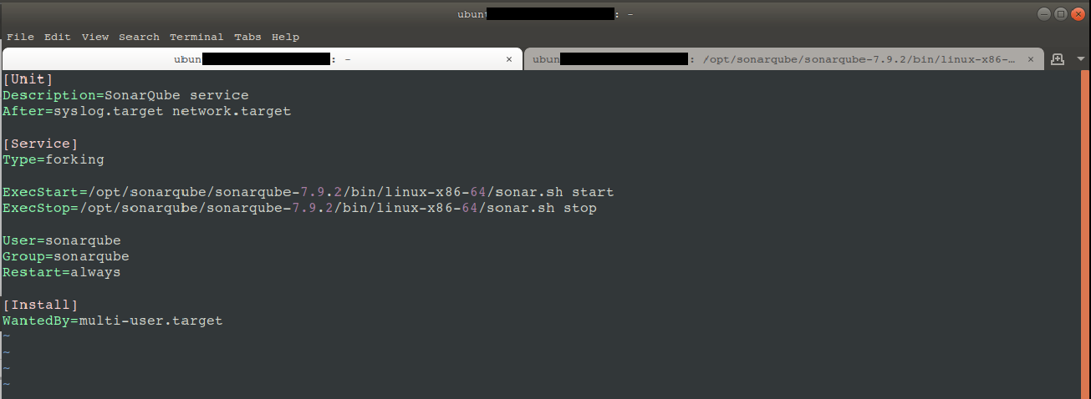
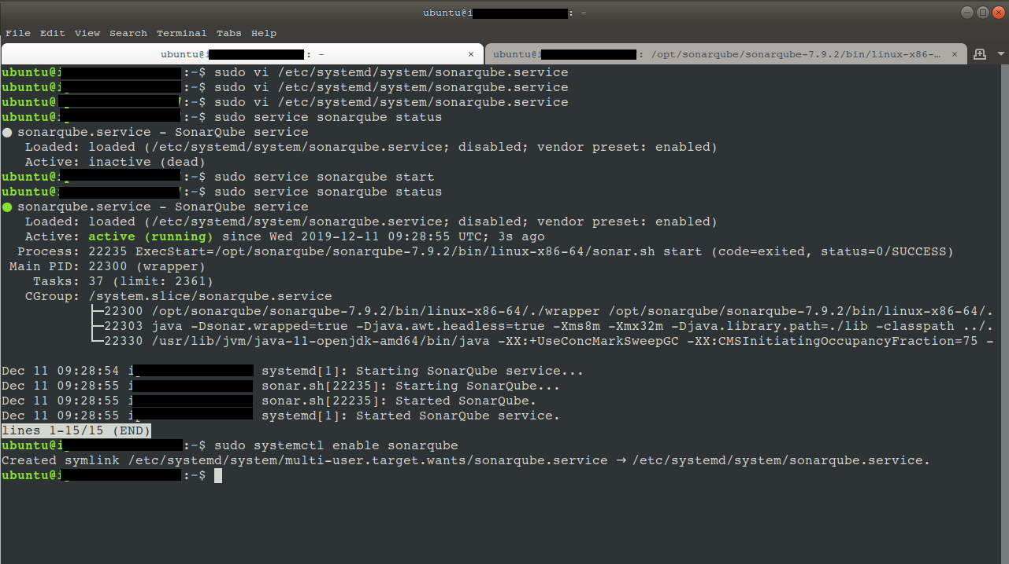
Estoy creando archivo sonarqube.service para tener linux service, y luego con systemctl estoy agrecando sonarqube.service al arranque automatico con la sistema operativo.

Slide 26
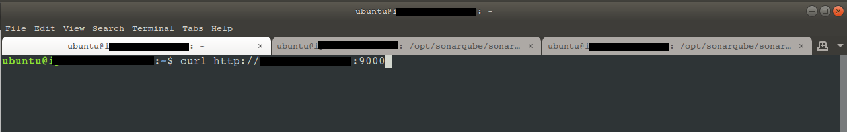
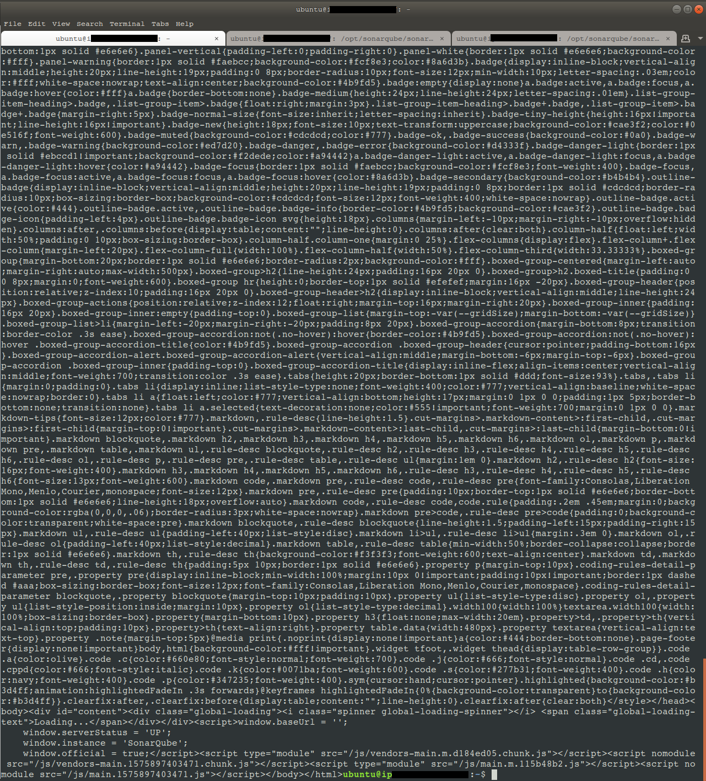
Estoy comprobando si SonarQube server esta funccionando y respondiendo requests.
Y me contesta, estoy funcionando y estoy preparado para revisar tu codigo.

